Slide 1


笔尖流出的故事
六年级上册 · 第四单元 · 校内同步写作（想象习作）
六年级上册 · 第四单元

Slide 2

01
写作指导课
创设情境 · 想象环境 · 一道坎与一处转折 · 故事构思表 · 教师示范文

Slide 3

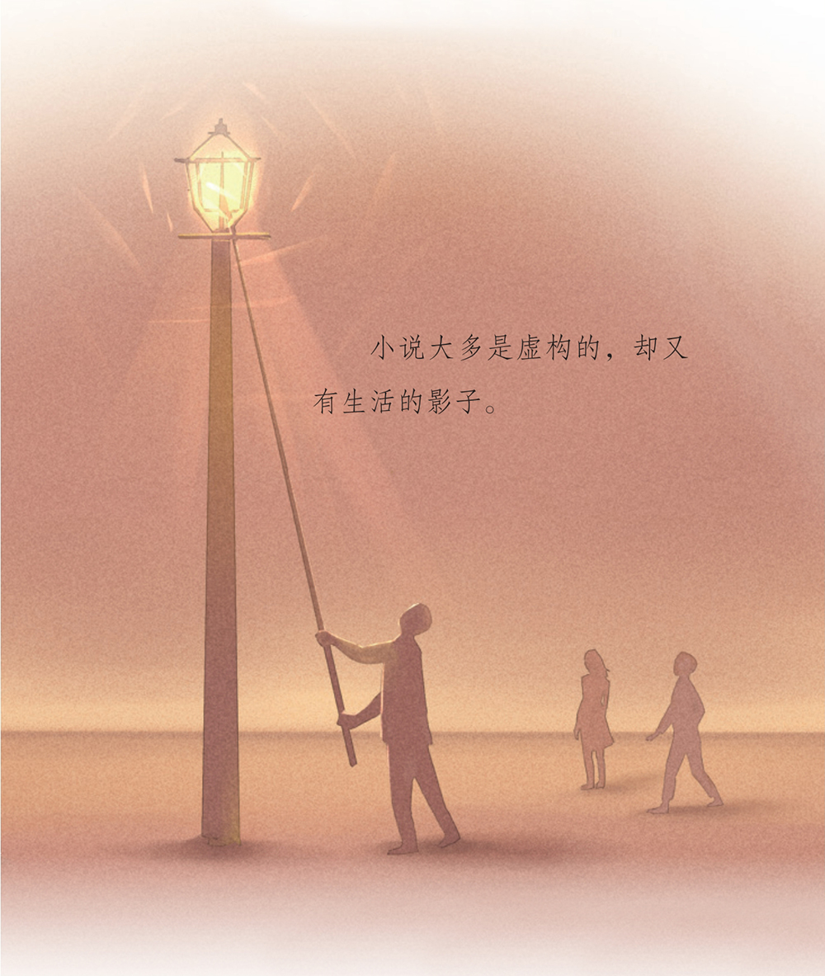
创设情境
先看这幅画：三个人，一盏灯
1
看半分钟，猜一猜：这三个人互相认识吗 ？你从哪里看出来的？
2
最前面这一个正在做事，他在做什么 ？后面那两个人呢？
3
画上没有答案，可是大家都能从画面上 找到自己的理由
刚才大家说的这几句，已经是一个故事的开头了。

Slide 4

创设情境
这次习作：编一个像真的发生过的故事
本单元导语页上写着：“小说大多是虚构的，却又有生活的影子。”
这个单元的课文都是小说：故事是作家编的，读起来却像真的在哪里发生过
这次请你也来编故事：人物是编的，事件是编的，读的人却觉得这样的事，是会发生的
编出来的故事要有人听：第二节课交流分享，听的人要能说出这个故事里的 “坎” 出现在哪一句，转折点发生在哪一处。
听的人说得清楚，你这个故事就写好了；说不清楚，第二节课就还要再改。

Slide 5
创设情境
三组环境和人物，选一组来写
第一组 · 开满丁香花的校园
第二组 · 冬日黄昏时车来人往的街头
第三组 · 月光下的村庄
淘气包张明 雷厉风行的班长王寒冰 充满活力的年轻班主任李军
充满爱心的少年陆天 志愿者徐明
铁蛋 铁蛋远道而来的表哥
故事要围绕主要人物展开
把故事写完整，情节尽可能吸引人
试着写出故事发生的环境，还可以写一写人物的心理活动
选一组，也可以自己创设一组。选哪一组现在不用定，这节课三组都会讲到，快下课的时候再定。

Slide 6

想象环境
把一行字，想成一个真正存在的地方
闭上眼睛想半分钟：天已经黑了，村里没有路灯，只有月亮， 铁蛋要带表哥从村口走回家 ，两个人一前一后走在路上。
铁蛋有什么动作，表哥有什么动作，他们路上可能说什么话？
站在村口往里看，看得见什么，听得见什么，脚底下踩着什么？
刚才说到的动作和景物，选第三组的同学都可以直接写进故事
这就是把“月光下的村庄”六个字，变成了一个真正存在的地方。

Slide 7

想象环境
轮到你了：用同样的办法走进另外两组
1
前后桌四人一组，从校园和街头这两组里任选一组
2
用两分钟说出：这个环境里 看得见的两样景物、听得见的一种声音
3
再说出：你最想让谁当主要人物，他今天 最想做成一件什么事
说完不用汇报：各自记在稿纸上方，只记关键词，不写句子：选定或候选的一组、主要人物、他最想做成的事。

Slide 8
学写法
两段的开头一个字不差，只对比后面那半段
第一段
第二段
冬天的傍晚，街上的车一辆接一辆，车灯把马路照得发白。陆天背着书包往公交站走，呼出的气一团一团的，散在路灯底下。路边一位老奶奶提着两个装满菜的袋子，走几步就停一下，把袋子换到另一只手上。陆天跑过去接过袋子，扶着她等绿灯，过了马路，一直送到小区门口。老奶奶连声道谢，陆天摆摆手，跑回公交站，正好赶上了车。
冬天的傍晚，街上的车一辆接一辆，车灯把马路照得发白。陆天站在公交站牌底下跺脚，一只手在口袋里攥着公交卡。这时候他看见不远处的电线杆底下蹲着一个小男孩，一个人，脸埋在胳膊里，看样子是在哭。他想：最后一班车还有五分钟就到，车一走，今天就得走回家。陆天往路口望了一眼，两束车灯的光由远到近照了过来。车在他面前停下，门开了， 他抬起一只脚，又放下了 。他走到电线杆底下蹲下来，小男孩抬起头，手里攥着一只红手套。
两段都是老师用第二组的陆天写的。默读一遍，判断：哪一段更符合这次习作的要求？说出理由。

Slide 9
学写法
再读一遍，找一找：哪一句让你停了下来
读到哪一句，你停了一下、想知道后面怎么样？有，就在那一句底下画一道线；没有，就不画。
第一段：不用画这道线
第二段：线落在同一句上
➤
一看见老奶奶提袋子，大家已经知道后面会怎么样了
➤
“他抬起一只脚，又放下了”，读到这里 不知道他上不上车
➤
帮人和赶车，一件也不耽误，事情一路顺
➤
他上了车，小孩就没人管了
两个陆天处境不同：第二段里，最后一班车和哭着的小孩，只能选择一样。

Slide 10
学写法
让读的人停下来的，是故事里的一道坎
主要人物想做成一件事，另一件事挡住了他，这就是坎
有了坎，读的人才会停下来，想知道他怎么办
两样 只能要一样
情节吸引人，靠的是坎，事情多不多倒在其次
课文《桥》 整篇就是一道坎：山洪来了，全村人要从一座窄桥上过去，水一步一步往上涨，读的人从头到尾 替桥上的人捏着一把汗。
更符合要求的是第二段：它缺的只是后半部分内容，补上就完整；第一段缺的是一道坎，要从头重新想起。

Slide 11
学写法
事情变方向的那一刻，就是转折
“车在他面前停下，门开了，他抬起一只脚，又放下了。”
到这一句，事情的方向变了：前面一直是他要赶车，从这一句起，他不赶了
坎让读的人停下来，转折告诉读的人：他做了哪个选择，事情往哪个方向发展了
一个故事，有坎有转折，情节就有了构思
老师的第二段是故意停在半路的：把转折之后的事写完，就是一篇完整的故事。

Slide 12
学写法
心理活动写在哪里：遇到坎的时候，写一句他心里的话
“他想：最后一班车还有五分钟就到，车一走，今天就得走回家。”
第二段写他心里想什么的只有这一句，写在遇到坎、他最为难的时候
有了这一句，后面他抬起脚又放下，读的人就明白他为什么放下
《穷人》用了很长一段写桑娜心里翻来覆去地想；大家不用写那么长，一句就够
中间只写这一句，别的地方让动作替他说。

Slide 13
学写法
替第一段的陆天，想一道坎
他自己也要赶最后一班车
袋子破了，菜撒了一地
老奶奶不让他帮，怕他是骗子
绿灯太短，走到一半变红了
挑一挑：哪几道最像冬天傍晚的街头真会有的？留得住的坎，都是这个环境和这个人身上本来就有的 ：天黑得早，车少，老人对陌生人有戒心。坎是编的，可是编得像生活里真会有的，这就是导语页说的 “生活的影子”。
写环境，不只是开头交代天气地点：在遇到坎的时候、在转折的地方，各再写上一句 。第二段里，冬天、黄昏、最后一班车，都是在让这道坎更难过去。
“忽然来了一个坏人”这样的坎不合适，先问一句：这件事在这个环境里，是常有的，还是 很偶然才会发生的 ？

Slide 14
学写法
写这个故事，做三件事
1
给主要人物一道从环境和人物特点里来的坎
2
遇到坎的时候写一句他心里的话，别处让动作替他说
3
写清事情从哪一刻转了方向
环境在开头交代一次，到了坎和转折的地方各再写上一句。
写完整，第一段做到了；让人想读下去，第二段做到了。这次习作，这两样都要。

Slide 15
故事构思表
故事构思表
老师先用第一组填一遍，主要人物选的是淘气包张明；每格只填关键词
项目
关键词
环境（选一组或自创）
开满丁香花的校园 · 四月 · 教学楼后面那一排丁香
主要人物 · 他最想做成的事
张明 · 养活丁香丛里一只掉下来的小麻雀，不让人知道
坎：什么挡住了他
王寒冰查午休 · 第三次抓到他溜出教室 · 再有一次就报告李老师
遇到坎的时候他心里的一句话
报告了，麻雀就会被送走
转折：事情从哪一刻变了方向
下雨那天中午 · 王寒冰自己出了后门
结果：和开头比，什么变了
鞋盒换成带盖的塑料盒 · 午休记录本上写着张明名字的那一行被划掉
六格里，第三格（坎）和第五格（转折）是这张表的关键。

Slide 16
故事构思表
填表的时候才看得出来的三件事
1
第二格加上“不让人知道”五个字，坎才立得住：如果全班都知道他养麻雀，王寒冰查午休就挡不住他
2
第五格的转折要从坎那边来，不能凭空掉下来一个新人物把事情解决了
3
第六格填变化，最好落在一样看得见的变化上，比只写“最后大家都很开心”更能让读的人看见
一组里的人物不必都写进去：老师只挑张明做主要人物，王寒冰挡在他前面，李军老师没有出场，只是被提到过。
教材的第一条要求就是：故事要围绕主要人物展开。

Slide 17

故事构思表
轮到你了：先填表，再和同桌互说第三格
1
填表或者在稿纸背面列提纲都可以，只有一条要求： 第二、第三、第五这三格必须定下来
2
只写关键词；稿纸上方记下的那几个词，可以直接填进 第一格和第二格
3
填好后和同桌互说第三格，一句话：我的主要人物想做成一件什么事， 什么挡住了他
听的一方只答一声：“信”或者“不信” 。说不信的，要说出为什么不信；听到“不信”的，把第三格改一改。同桌说“信”的，再看第五格， 转折是不是从坎那边来的。
这道坎，在你的环境里、在这个人身上，本来就有吗？本来就有，就留着。

Slide 18
教师示范文
刚才那张表，写成了一篇故事：《丁香丛里的秘密》
四月，教学楼后面那一排丁香开花了，风一吹，香气从后窗飘进教室。 第三丛丁香底下有一只小麻雀，一边翅膀无力地垂下来，一只脚也受了伤，身子缩在地上，几乎没法挪动。小麻雀是张明星期一捡到的，他用一只鞋盒给它做了窝，每天午休溜出去喂它一次面包。 他去喂麻雀的事，全班没有一个人知道。
星期三中午，张明刚从后门出去，就听见后面有人叫他。是班长王寒冰，手里拿着午休记录本。 “张明，午休溜出教室，这个星期你第三次了。”她说，“再有一次，我就报告李老师。” 她没问他出去干什么，张明也不敢说。走廊尽头的后窗开着，丁香的香气一阵一阵飘进来。 一想到要是被报告老师，麻雀就会被送走，张明心里沉甸甸的。他只好含糊应了一声，垂着脑袋，挪回了教室。
星期四中午下起了雨。张明趴在后窗往外看，鞋盒就在第三丛丁香底下，他做窝的时候没有加盖子。王寒冰坐在后门边上写记录本。他就这么在窗前待了很久，眼睛一直盯着那第三丛丁香，视线没移开过。 这一切都被王寒冰看在眼里。
雨小下来的时候，王寒冰忽然站起来，出了后门。 张明愣了一下，跟了出去。她走到第三丛丁香前蹲下去，拨开湿淋淋的枝条，把进了水的鞋盒端出来，脱下外套裹住，端回了教室。
第二天中午，张明去丁香丛的时候，王寒冰已经蹲在那里了。鞋盒换成了一只带盖的塑料盒，盖子上扎了一排小孔。午休记录本放在她脚边，翻开的那一页上， 写着他名字的那一行被划掉了。张明心里一下子热了：这个查了他三次午休的班长，把那只麻雀护得比他还周到。
■ 坎与转折
■ 心里的一句话
■ 环境再写一句
■ 要紧处 · 看得见的变化

Slide 19
教师示范文
读完，想两个问题
问题① 王寒冰开口之前，写了什么，让这道坎挡得住他？
问题② 从下雨到她出后门，中间写了什么？
➤
一场雨让鞋盒进了水，张明在窗前坐不住
➤
喂麻雀是个秘密，全班没有一个人知道
➤
他的眼睛一直盯着那第三丛丁香，被王寒冰看在眼里
➤
麻雀飞不起来，每天中午等着他去喂
➤
她这才知道，他天天跑出去是为了什么
➤
午休溜出教室，这个星期已经第三次了
➤
她出后门不是忽然想到的：转折要有来处，这就是来处
➤
正因为说不得 ，这道坎才难过去：一解释，麻雀就藏不住了
坎要挡得住，先要让读的人知道，这件事对他有多要紧。

Slide 20
旁批表
每一句用了什么写法：从开头到坎
示范文里的句子
这一句用了什么写法
风一吹，香气从后窗飘进教室
环境在开头交代：丁香花的校园先立起来
他去喂麻雀的事，全班没有一个人知道
交代他最想做成的事，也交代这件事对他有多要紧
午休溜出教室，这个星期你第三次了
坎：从王寒冰“雷厉风行”这个特点里来
走廊尽头的后窗开着，丁香的香气一阵一阵飘进来
环境在坎的地方再写一句：香气提醒读的人，麻雀就在那排丁香底下
一想到要是被报告老师，麻雀就会被送走，张明心里沉甸甸的
遇到坎的时候写一句他心里的话
表上只有一句“第三次抓到他溜出教室”，文章里在班长开口之前交代了两件事，凑齐班长阻拦这第三件事 ，这道坎才真的挡得住。

Slide 21
旁批表
每一句用了什么写法：从转折到结果
示范文里的句子
这一句用了什么写法
他就这么在窗前待了很久，眼睛一直盯着那第三丛丁香
心里的话中间只写一句（就写在遇到坎的时候），别处让动作替他说
这一切都被王寒冰看在眼里
转折的来处：张明盯着丁香的样子被她看见了，她才知道该往哪里去
雨小下来的时候，王寒冰忽然站起来，出了后门
转折：事情从这一刻变了方向
写着他名字的那一行被划掉了
结果落在一样看得见的变化上，比写“他们后来成了好朋友”更让人看得见
这个查了他三次午休的班长，把那只麻雀护得比他还周到
看得见的变化之后，再添一句他心里的感受；不添也可以
转折不是忽然想到的，是因为下了雨，又看见张明一直盯着丁香丛，她才做出这个举动。

Slide 22
学写法
结尾怎么收，两种写法自己选
一
二
停在看得见的细节上，把体会留给读者
细节之后，再添一句心里的感受
故事停在“写着他名字的那一行被划掉了”，不额外写心理。
“张明心里一下子热了：这个查了他三次午休的班长，把那只麻雀护得比他还周到。”
老师这一篇只是示范：大家写自己选的那一组，人物和坎都自己定，不必照着老师的写。

Slide 23
02
当堂写作与评改课
定详略与起笔 · 自由写作 · 交流评议 · 修改收束

Slide 24
自由写作
动笔之前，先定两件事
一
二
看第三格和第五格：坎和转折， 哪一处你更有话说 ，就在那一格旁边写上“详细”两个字
定起笔的句子，写在稿纸第一行
可以从环境起笔，先写天气、街道或者花香；也可以从主要人物正在做的一件事起笔，比如“陆天把公交卡从口袋里摸出来，又塞了回去”，天气和车流放到下一句再说。
整篇里最该写详细的，就是从坎到转折这一段；标了“详细”的那一格，写的时候要比别处多出两三句。
写下起笔的句子，再想一想：为什么从它起？

Slide 25

自由写作
从起笔的那一句顺着往下，一口气写完整篇
开头交代环境和他想做成的事
写到标了“详细”那一格，把它写详细， 遇到坎的时候他心里的那一句话 写进去
再往后写转折和结果
五百字左右，写到六百字也不算长；写的过程中 不停下来改字改句
写不完的，当堂至少把坎到转折那一段写完；结果来不及写的先停在转折处。
⏱ 写作时间约 26 分钟

Slide 26
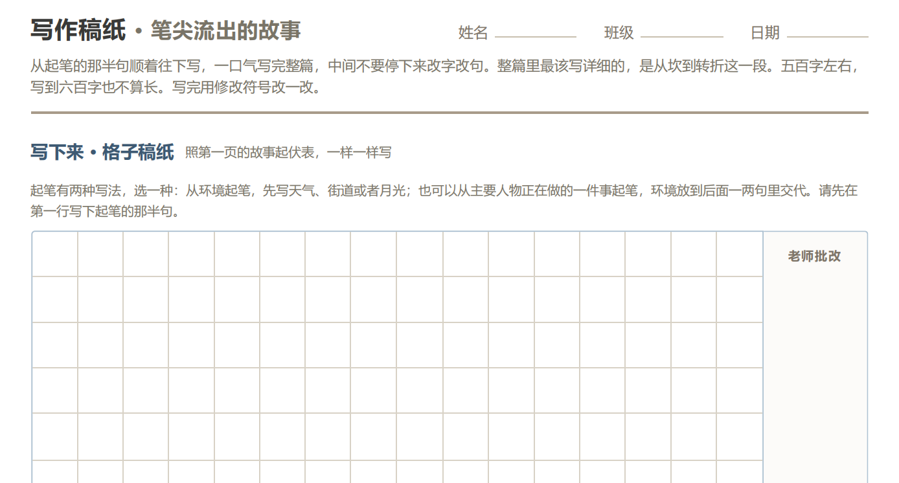
自由写作
⏱ 写作时间约 26 分钟

Slide 27
交流评议
交流分享：听的人要答出两个问题
读的同学
听的同学
➤
先用一句话说清楚：主要人物想做成一件什么事
➤
他最过不去的地方是哪一句？
➤
然后从坎读起，读过转折，再往后读一两句
➤
事情从哪一句变了方向？
答得出，坎和转折就写清楚了；答不出，作者自己记下来，稍后改。两位听众都说不出哪里难？先想一想：你的主要人物 两样只能要一样，是哪两样？
说得出，就把这两样在稿子上标出来，稍后补写；说不出，就在第三格旁边记“换坎”两个字。

Slide 28

交流评议
同桌交换稿子，在末尾填一句故事大意
（谁）想 （做什么），可是＿＿，最后＿＿。
四个空都填得上就填，填不上的空就空着，实话实说
作者还没写到结果的，填到他写到的地方，后面那一空留着，不算他写坏了
写完把稿子传回作者：同桌填的这一句，就是你稍后定改哪一处的依据。

Slide 29
修改收束
看同桌填的那一句，定下改哪一处
前两空空着
开头没交代清楚主要人物是谁、他想做成什么事，就在开头补一句
“可是”空着
坎没有写清楚，就在坎那一段补上两句：他想要的是什么，挡住他的是什么
“最后”对不上
转折没有写清，就在转折那一刻补写他做的第一个动作；因为还没写到结果才空着的，不算，接着往下写即可
四个空都对
回头看遇到坎的时候有没有他心里的那一句话；有了，就看环境在坎或转折那里有没有再写上一句
只改这一处 ，给大家四分钟；最后一分钟，把整篇从头看一遍，用修改符号把多余的字划掉、漏掉的字补上、写错的字改正。
编出来的人，编出来的事，读的人替他捏了一把汗，这个故事就有了生活的影子。

Slide 30
THE END
编出来的故事，也要有生活的影子：一道坎，一句心里的话，一处转折。
下一次再见

